Slide 1
Использование нетрадиционной техники как способ развития мелкой моторики у детей с ОВЗ
Материал подготовила : Стельмах С.Э.

Slide 2
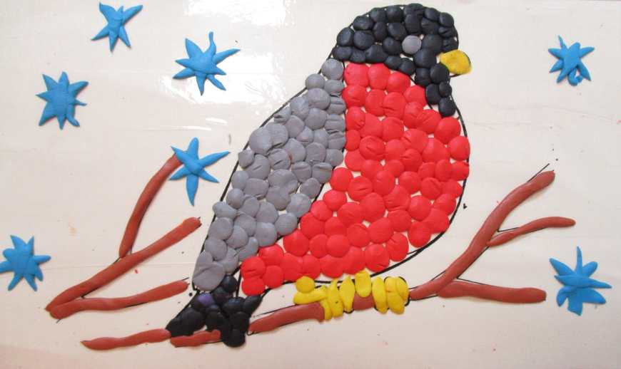
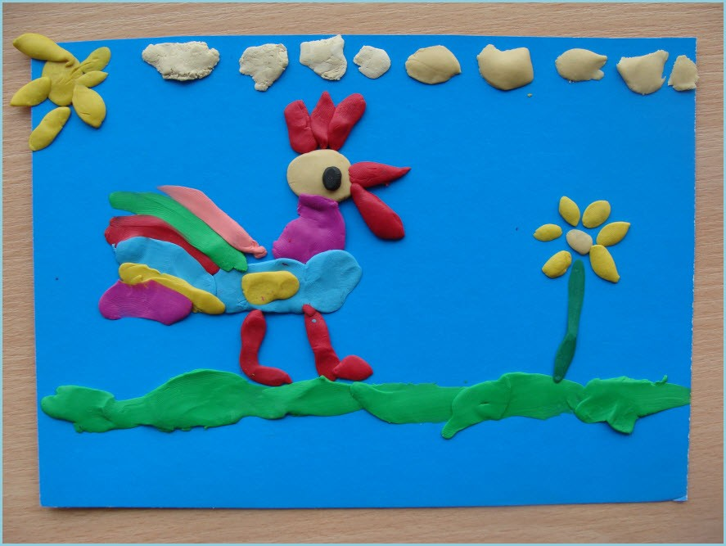
Пластилинография
Это нетрадиционная техника лепки, которая выражается в «рисовании» пластилином более или менее выпуклых по объёму изображений на горизонтальной поверхности.

Slide 3
Цель Задачи
Развитие мелкой моторики, координации движений рук.
Формирование навыков работы с пластилином.
Освоение приемов (скатывания, надавливания, размазывания).

Slide 4
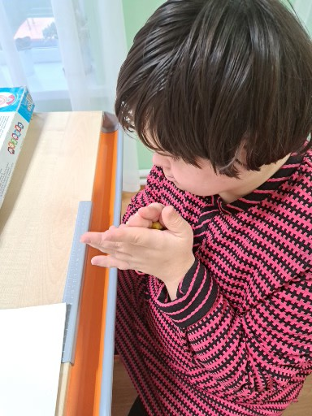
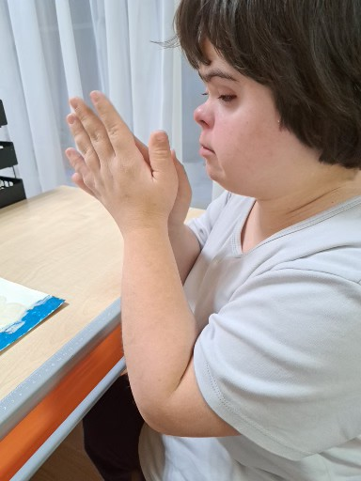
Приём раскатывания формы цилиндра: играем с «Колбаской»
Совместно с ребёнком, выполняем движение ладонями рук вперёд-назад (ДО ПОЛУЧЕНИЯ ДЕТАЛИ НУЖНОЙ ФОРМЫ)с одновременным поговариванием следующего текста : « Едет, едет паровоз - две трубы и 100 колёс: «Чух, чух, чух, чух,чух» (особенно актуально на начальном этапе освоения основных формообразующих движений)

Slide 5
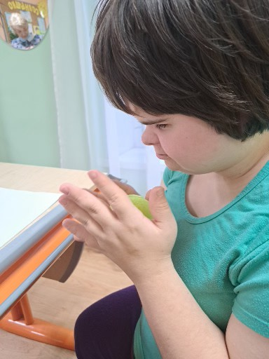
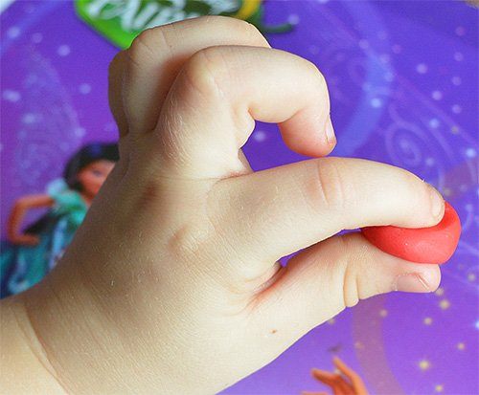
Приём скатывания формы шара: играем с пластилином в «Волшебный колобок»
Слегка вытянуть с обеих сторон и раскатать овал.
Оттянуть с одной стороны.
Сплющить между ладонями в диск.
Сделать углубление пальцем.

Slide 6
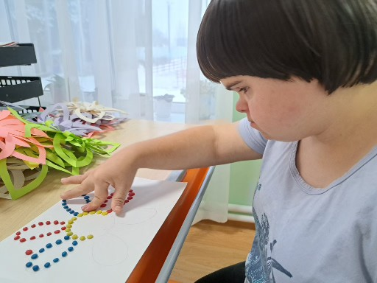
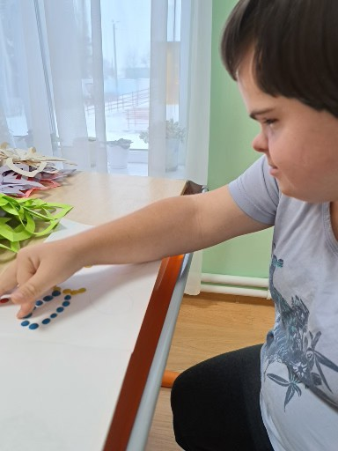
Производные приёмы для «рисования»- выполнение пластинографических изображений
Сплющивание Расплющивание
На листе бумаги

Slide 7
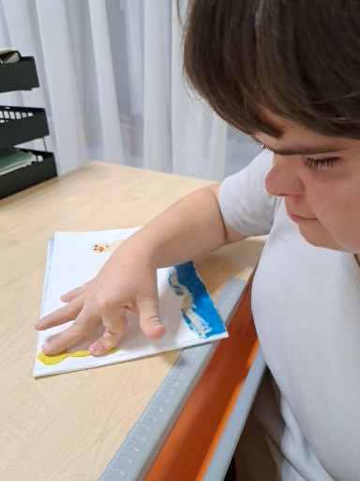
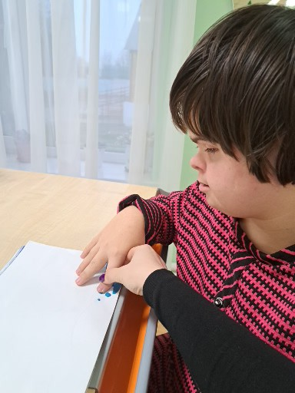
Производные приёмы
Налепливание Прижимание

Slide 8
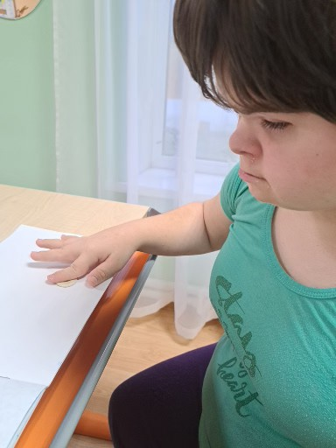
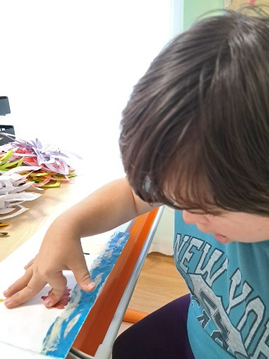
Производные приёмы
Придавливание Примазывание

Slide 9
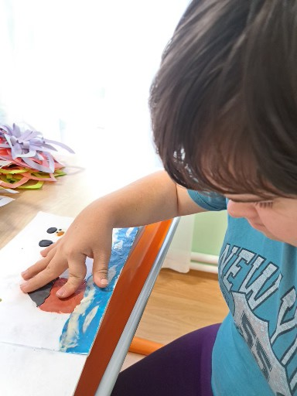
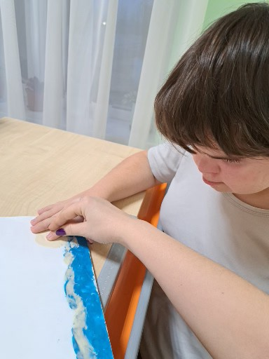
Выполнение пластинографических изображений
Намазывание Размазывание

Slide 10
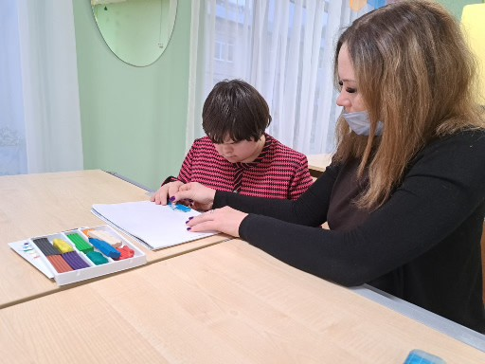
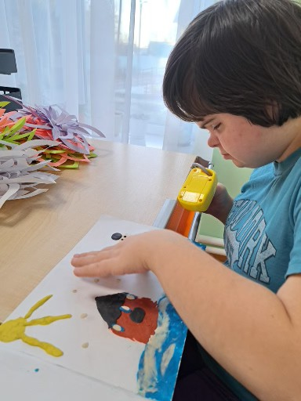
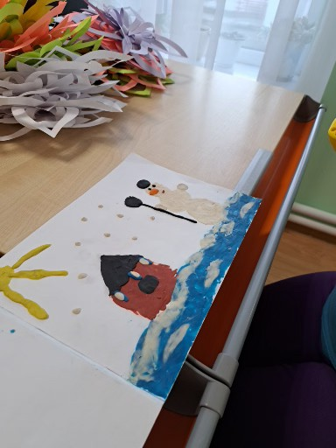
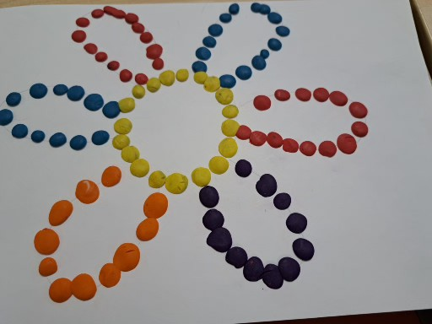
Мы волшебным пластилином создаём свои картины!

Slide 11
Вывод проведения техники пластилинографии:
По результатам работы с Четверговой Марией, можно сказать что пластилинография положительно влияет на развитие мелкой моторики. В процессе работы развивалась координация, была согласованность движений(не всегда)пальцев рук, регулируется сила мышечных усилий, рука приобрела уверенность, точность.
Стало немного лучше внимание, память( когда говоришь катаем кружок или колбаску)
Выработалась терпение , усидчивость, заинтересованность.

